Slide 1

Uživatelské účty

Slide 2

Základní typy
Administrátor
Má práva na změny SW
Spravuje ostatní uživatelské účty
Má právo nahlížet do všech souborů na daném PC
Standart (Uživatel)
Má práva na změny SW (pokud mu to Admin nezakáže)
Může upravovat pouze svůj účet
Má právo nahlížet do sdílených souborů

Slide 3
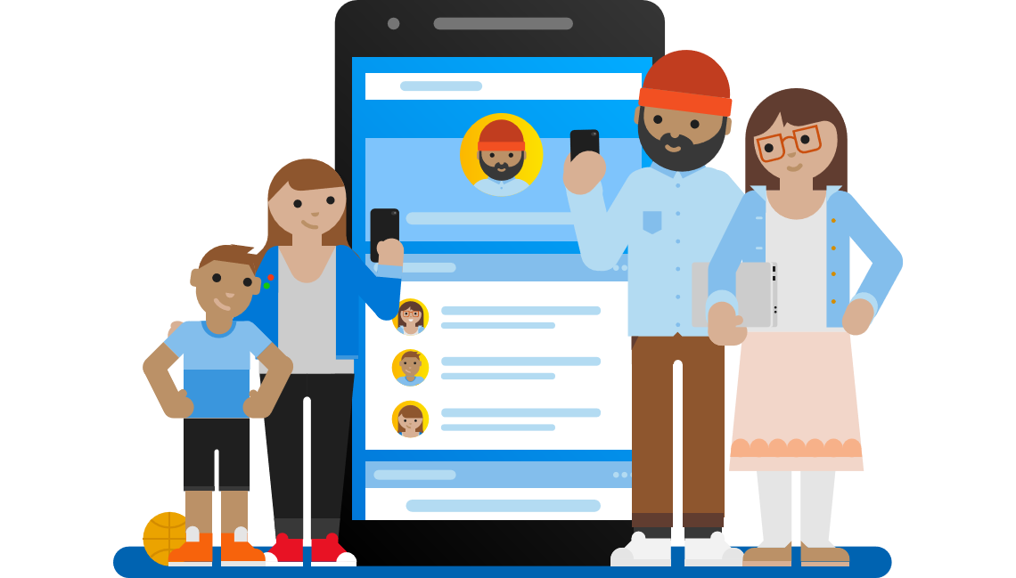
Speciální typy
Guest (Host)
Nemůže upravovat SW
Nemůže nahlížet do složek, které nejsou pro něj sdílené
Rodinný účet (Windows 10)
Získání přehledu aktivity účtu (web a aplikace)
Omezení času na používání PC (aplikace/zařízení)
Filtr na web a aplikace
Zákaz používání placení v Microsoft store
Zjištění lokace zařízení

